Slide 1
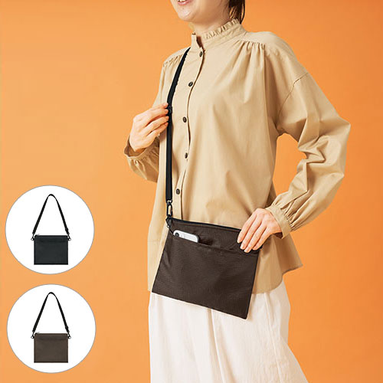
【提案書】
デイタフ・テントクロスポケット付きサコッシュ（撥水加工）
特徴
耐久性に優れたテントクロス生地を使用しており、撥水性にも優れているためオールマイティに活用できるサコッシュ。シンプルなデザインのため持つ人を選ばない優秀なアイテムです。
商品写
納期
納期スペース
仕様
カラー展開：ダークブラウン、ブラック
素材：ポリエステル（撥水加工）、ポリプロピレン
サイズ：約200×240mm
包装：ポリ袋入
備考：名入れ可能
お見積
お見積りスペース

